Slide 1

Von Anna Brinkmann , Marvin Muxfeld, Nikja Mylvakanam, Steven Schöning & Jessica Schüller

Slide 2
Agenda
Vorwort
Was ist nuuws?
Beschreibung
Werbebanner
nuuws & nuuws Premium
Unterschiede
Werbebanner
Marktforschung

Slide 3
Vorwort
Verschiedene Nachrichtenanbieter
Unsichere Quellenangaben
Zeitverlust

Slide 4
Wieso ein Nachrichtendienst?
Persönliches Interesse
Kein normaler Nachrichtendienst
Keine richtigen Gegebenheiten
nur Apps – keine Webseiten

Slide 5

Was ist nuuws?
Nachrichtendienst
Zeitersparnis
Gebündelte Nachrichtenanzeige
Kostenloses Nutzerkonto
Keine Beitragsgrenze
Selbstständig Beiträge verfassen

Slide 6



nuuws Werbung

Slide 7


nuuws & nuuws Premium

Slide 8

nuuws Premium
1,99€/ Monat
Werbefrei
Filterung nach Interessengebieten
Newsletter
Präferierte Themengebiete

Slide 9


nuuws Premium Werbung

Slide 10




nuuws Administratoren
Überprüfen von Nutzerbeiträgen
Nicht zugelassen
In Bearbeitung
Zugelassen

Slide 11
Marktforschung
Primäre, quantitative Marktforschung
Schnellsten Ergebnisse
Fragebogen
Min 50 Befragungen
9 Fragen, 2 Seiten

Slide 12
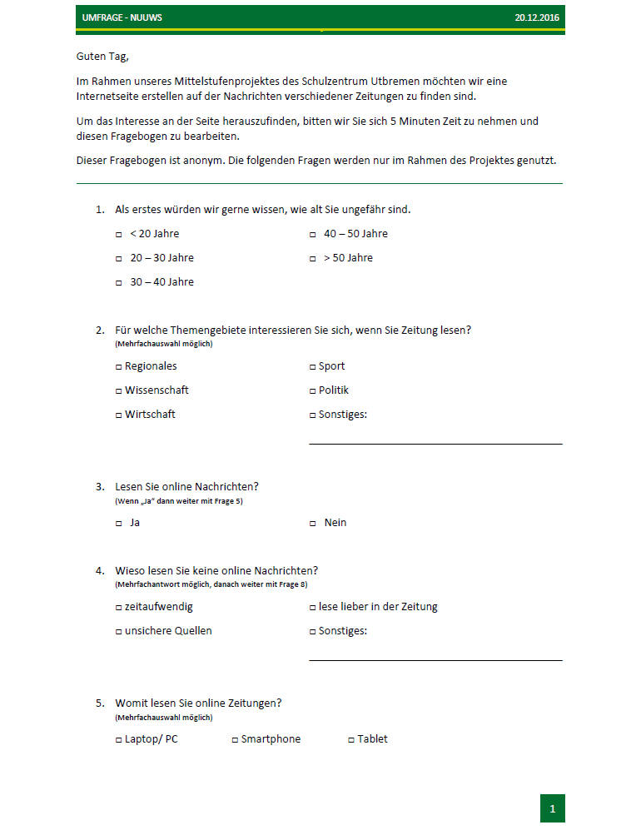

Slide 14
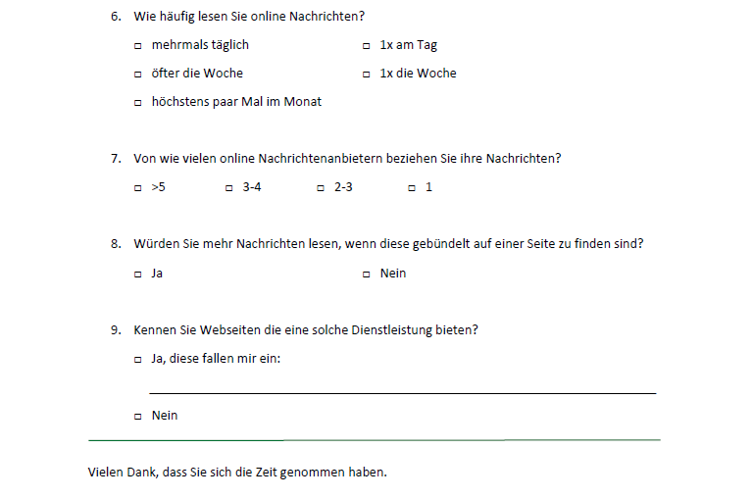

Slide 15
Auswertung
Microsoft Excel
Verschiedene Veranschaulichtungen
Bedeutung für nuuws

Slide 16
Als erstes würden wir gerne wissen, wie alt Sie ungefähr sind.

Slide 17
Für welche Themengebiete interessieren Sie sich, wenn Sie Zeitung lesen?

Slide 18
Lesen Sie online Nachrichten?

Slide 19
Wieso lesen Sie keine online Nachrichten?

Slide 20
Womit lesen Sie online Zeitungen?

Slide 21
Wie häufig lesen Sie online Zeitungen?

Slide 22
Von wie vielen online Nachrichtenanbietern beziehen Sie Ihre Nachrichten?

Slide 23
Würden Sie mehr Nachrichten lesen, wenn diese gebündelt auf einer Seite zu finden sind?

Slide 24
Kennen Sie Webseiten die eine solche Dienstleistung bieten?

Slide 25
Bedeutung für nuuws
Viele online Nachrichtenleser
Sichere Quellen
50% ließt am Computer
Realisierung von App?
> 50% nutzen mehrere Quellen
< 50% Interesse
Wenige kennen ähnliche Anbieter

